Slide 1
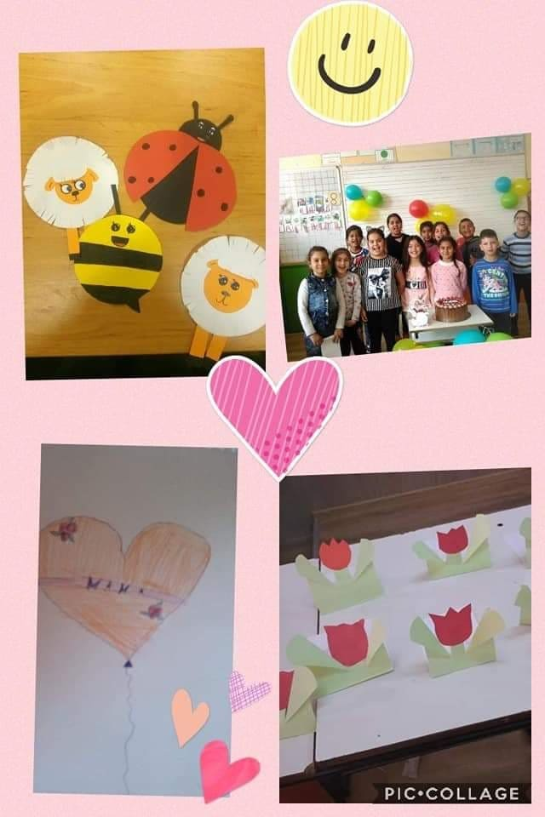
Теми 26 май 2020г.
Български език и литература
Български език и литература
Математика
Tехнологии и предприемачество
Физическо възпитание и спорт

Slide 2
Четене-Празник ,Леда Милева
Прочети и отговори на
въпросите

Slide 3
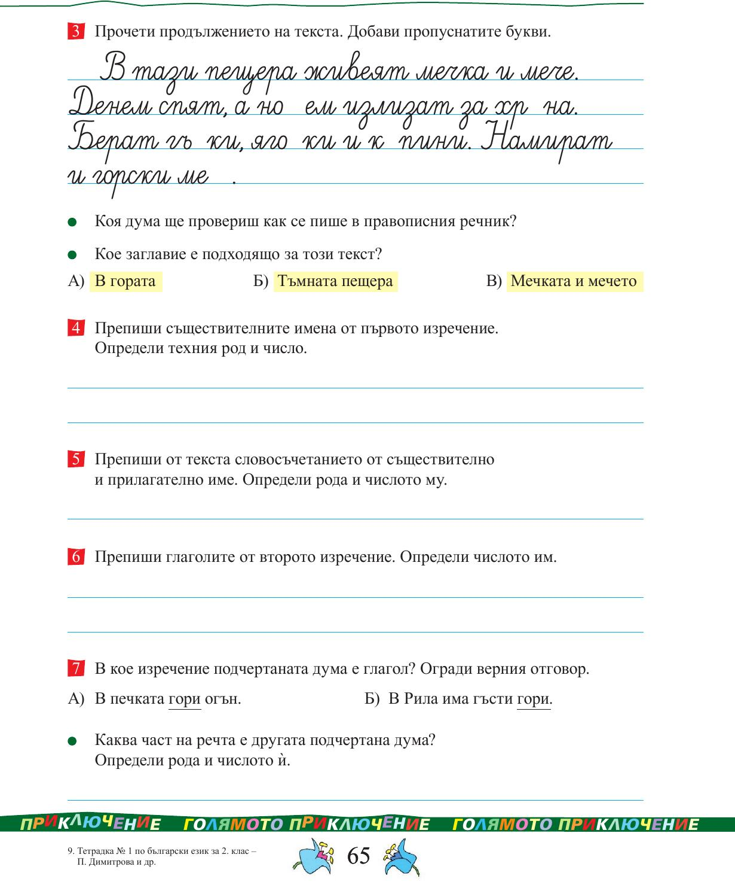
Български език –Зная от какво е изграден
българския език
Изгледай филмчето и напиши упражненията от листа и сборника
.

Slide 4
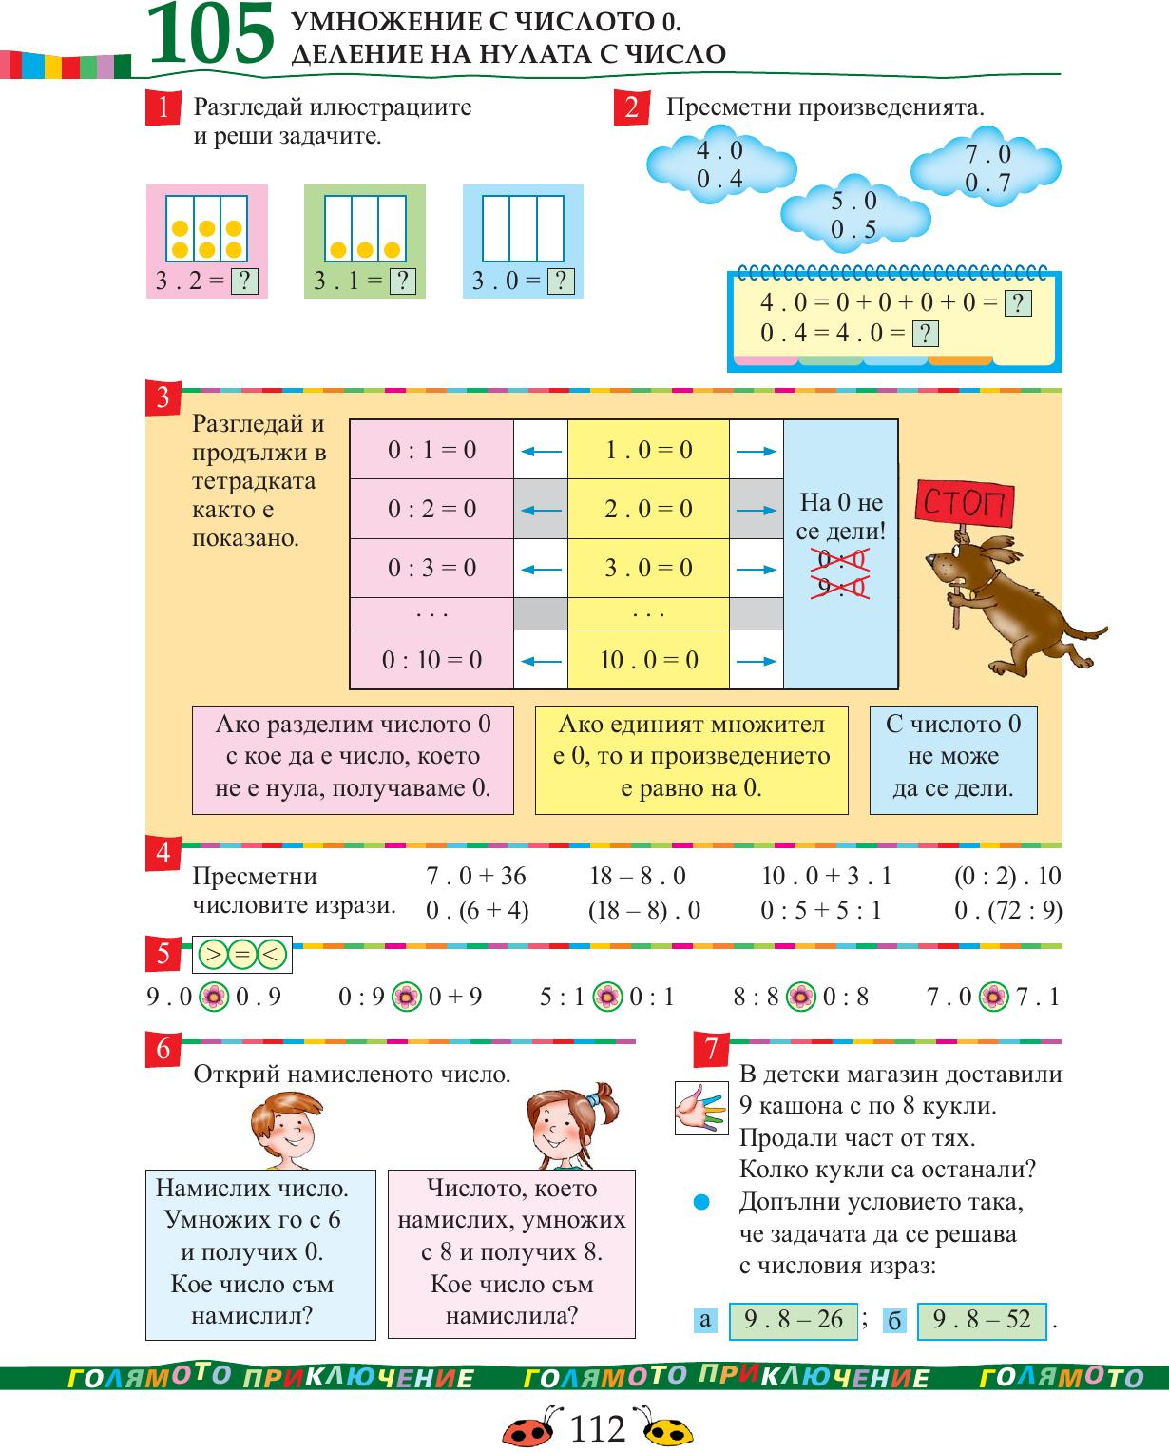
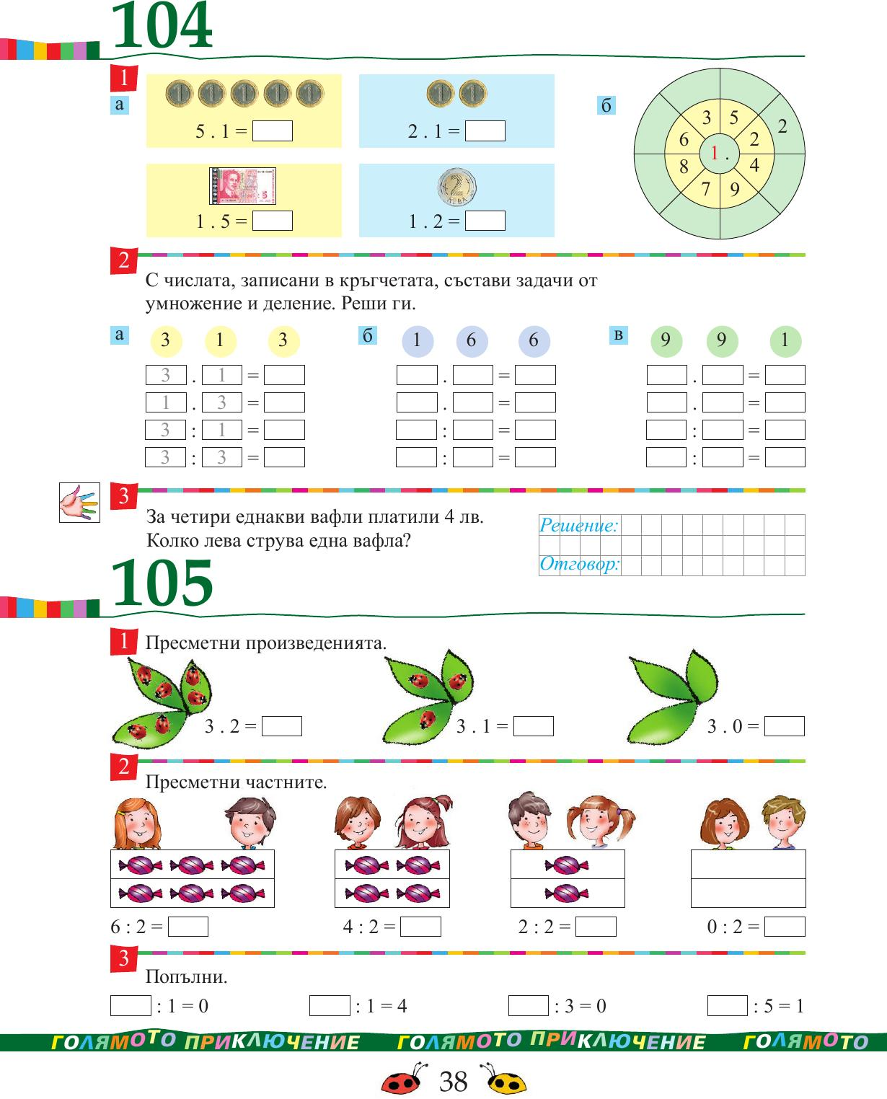
МАТЕМАТИКА-УРОК 105
УМНОЖЕНИЕ с 0 Изгледай филмчето
РЕШИ ЗАДАЧИТЕ В УЧЕБНИКА ,ЛИСТА И СБОРНИКА –УРОК 105

Slide 5
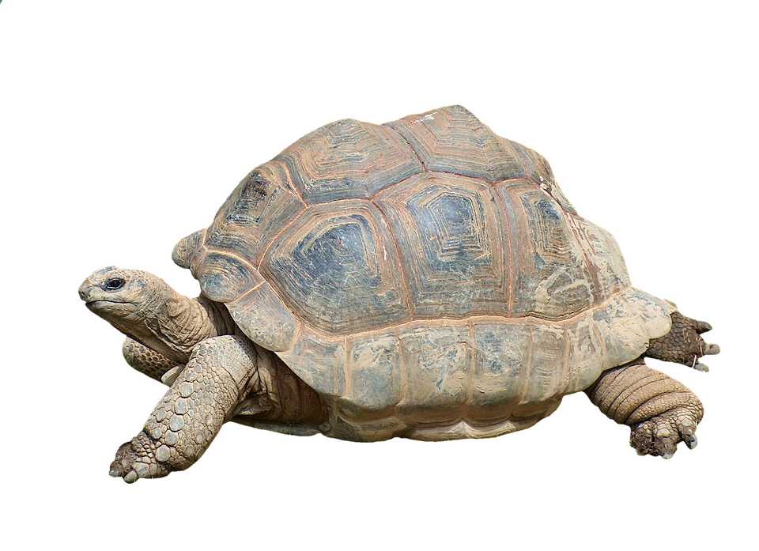
ТЕХНОЛОГИИ И ПРЕДПРИЕМАЧЕСТВО
ДА направим костенурка

Slide 6
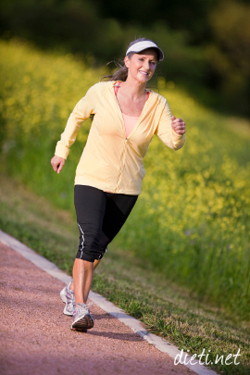
ФИЗИЧЕСКО ВЪЗПИТАНИЕ И СПОР
Тhttps://www.youtube.com/watch?v=jf-1DlCYY1Q

